Slide 1
PREGHIERA
INCONTRO GAS E ADS 21/10/2022
Notes:
Autofinanziamento con torte

Slide 2
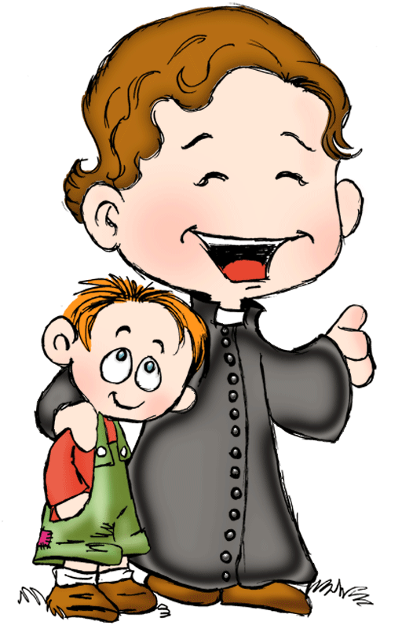
CHIAMATI PER NOME
Siamo come semi nel solco
Come vigna che il suo frutto darà
Grano del Signore risorto
La tua messe che fiorirà d'eternità
RIT.
RIT. Veniamo da te
Chiamati per nome
Che festa, Signore, tu cammini con noi
Ci parli di te
Per noi spezzi il pane
Ti riconosciamo e il cuore arde, sei tu
E noi tuo popolo
Siamo qui
Siamo come terra ed argilla
E la tua parola ci plasmerà
Brace pronta per la scintilla
E il tuo spirito soffierà
C'infiammerà

Slide 3
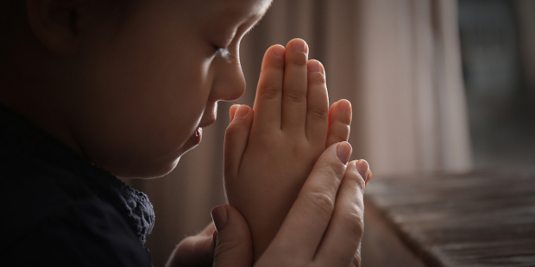
Dal Vangelo secondo Luca
In quel tempo, Gesù disse ancora questa parabola per alcuni che avevano l’intima presunzione di essere giusti e disprezzavano gli altri:
«Due uomini salirono al tempio a pregare: uno era fariseo e l’altro pubblicano.
Il fariseo, stando in piedi, pregava così tra sé: “O Dio, ti ringrazio perché non sono come gli altri uomini, ladri, ingiusti, adùlteri, e neppure come questo pubblicano. Digiuno due volte alla settimana e pago le decime di tutto quello che possiedo”.
Il pubblicano invece, fermatosi a distanza, non osava nemmeno alzare gli occhi al cielo, ma si batteva il petto dicendo: “O Dio, abbi pietà di me peccatore”.
Io vi dico: questi, a differenza dell’altro, tornò a casa sua giustificato, perché chiunque si esalta sarà umiliato, chi invece si umilia sarà esaltato»

Slide 4
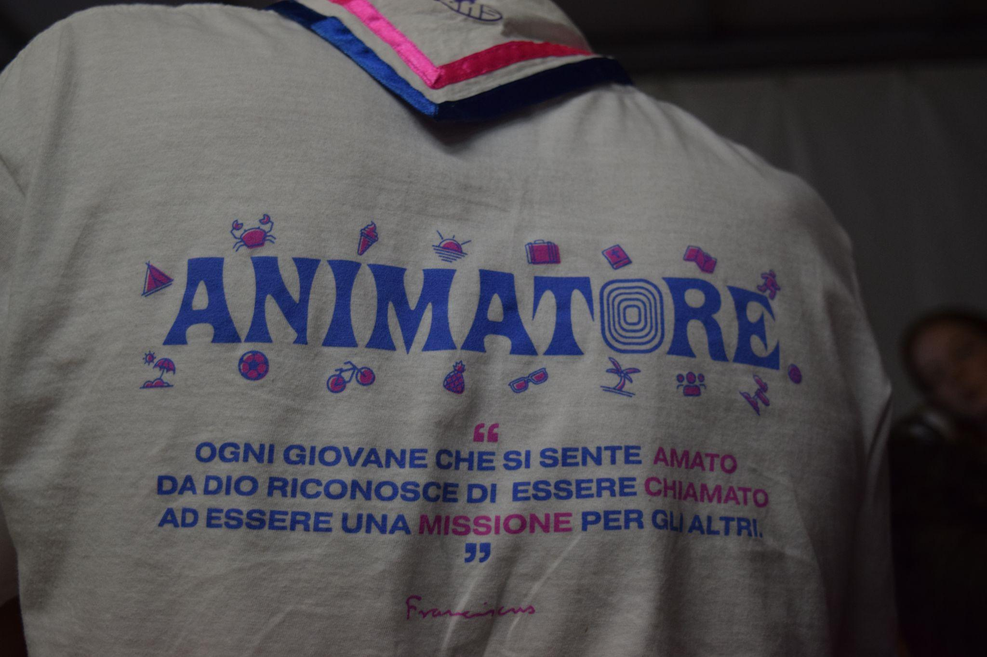
Oggi sono GRATO per…
INSIEME: Ave Maria

